Slide 1


Structuri de date și algoritmi Backtracking
Ș.L. Dr. Ing. Cristian Chilipirea
cristian.chilipirea@mta.ro
Notes:
Some code is taken from Cormen - Introduction to Algorithms

Slide 2

Rezolvarea unui labirint

Slide 3
Rezolvarea unui labirint
Din orice poziție avem maxim 4 mutări:
- SUS
- JOS
- STÂNGA
- DREAPTA

Slide 4
Rezolvarea unui labirint
Unele mutări evident nu pot fi făcute. Nu putem intra într-un zid.
Nu dorim să trecem printr-o celulă de 2 ori.

Slide 5
Rezolvarea unui labirint
La fiecare pas putem lua maxim 4 decizii.
Oricare ar fi decizia repetăm procesul până nu mai avem posibilitate de mișcare sau am ajuns la sfârșit.
Dacă reprezentăm toate
deciziile avem un arbore.

Slide 6
Rezolvarea unui labirint
Start
SUS
JOS
STÂNGA
DREAPTA
Su
D
J
St
Su
Su
Su
Su
J
J
D
J
J
St
St
D
St
D
St
D

Slide 7
Rezolvarea unui labirint
Start
SUS
JOS
STÂNGA
DREAPTA
Su
D
J
St
Su
Su
Su
Su
J
J
D
J
J
St
St
D
St
D
St
D

Slide 8
Rezolvarea unui labirint
Start
SUS
JOS
STÂNGA
DREAPTA
Su
D
J
St
Su
Su
Su
Su
J
J
D
J
J
St
St
D
St
D
St
D
Garantat: Dacă labirintul are soluție va exista minim o frunză care ajunge la ieșire.

Slide 9
Problema reginelor

Slide 10

Problema reginelor
Se pot ataca pe linii

Slide 11
Problema reginelor
Se pot ataca pe coloane

Slide 12
Problema reginelor
Se pot ataca pe diagonale

Slide 13
Problema reginelor
Vrem să așezăm 8 regine care NU se pot ataca

Slide 14
Problema reginelor – soluție

Slide 15
Problema reginelor – soluție

Slide 16
Problema reginelor – soluție

Slide 17
Problema reginelor – soluție

Slide 18
Problema reginelor – soluție

Slide 19
Problema reginelor – soluție

Slide 20
Problema reginelor – soluție

Slide 21
Problema reginelor – soluție

Slide 22
Problema reginelor – soluție

Slide 23
Problema reginelor

Slide 24
Problema reginelor
Simplificare: Știm că putem avea maxim o regină pe coloană și atâtea regine cât coloane. Putem astfel să completăm reginele coloană cu coloană.

Slide 25
Problema reginelor

Slide 26
Problema reginelor

Slide 27
Problema reginelor

Slide 28
Problema reginelor

Slide 29
Problema reginelor

Slide 30
Problema reginelor

Slide 31
Problema reginelor
Am verificat tot arborele. Pentru 3 regine nu există soluție.

Slide 32
Problema reginelor
0 | 1 | 2
0
0 | 1 | 2
1
0 | 1 | 2
2
0 | 1 | 2
0 | 2
0 | 1 | 2
2 | 0
Dacă avem doar o regină pe coloană putem să nu folosim o matrice ci un vector.
Index-ul vectorului reprezintă coloana iar valoarea reprezintă linia.

Slide 33
Problema reginelor – soluție
0 | 1 | 2 | 3 | 4 | 5 | 6 | 7
3 | 5 | 7 | 1 | 6 | 0 | 2 | 4

Slide 34
Modelarea problemelor
Foarte multe soluții pentru probleme pot fi modelate ca un arbore.
Fiecare nod al arborelui reprezintă o soluție parțială.
Cu cât mergem mai adânc, mai jos, în arbore soluția crește.
Unele frunze pot fi soluții.
E important ca verificarea soluției să se poate face mai rapid decât găsirea ei.
Dacă putem construi un astfel de arbore putem găsi soluții printr-o simplă parcurgere a sa.

Slide 35
Reminder DFS
int visited[N] = { 0 };
void DFS(vertex currentNode) {
visited[currentNode.name] = 1;
for (int i = 0; i < currentNode.numNeighbors; i++) {
if (!visited[currentNode.neighbors[i]->name])
DFS(*(currentNode.neighbors[i]));
}
}

Slide 36
Backtracking
void backtracking(partialSolution PS) {
if (canReject(PS))
return;
if (isSolution(PS))
printSolution(PS);
PS = increaseStep(PS);
while (hasChoiceAtStep(PS)) {
PS = getNextChoiceAtStep(PS);
backtracking(PS);
}
}

Slide 37
De ce backtracking și nu DFS?
Nu este necesar să ținem avem tot arborele, știind structura sa putem să lucrăm cu un singur nod la un moment dat.

Slide 38
Căutarea progresivă a unei soluţii
dead end
?
dead end
dead end
?
start
?
?
dead end
dead end
?
success!

Slide 39
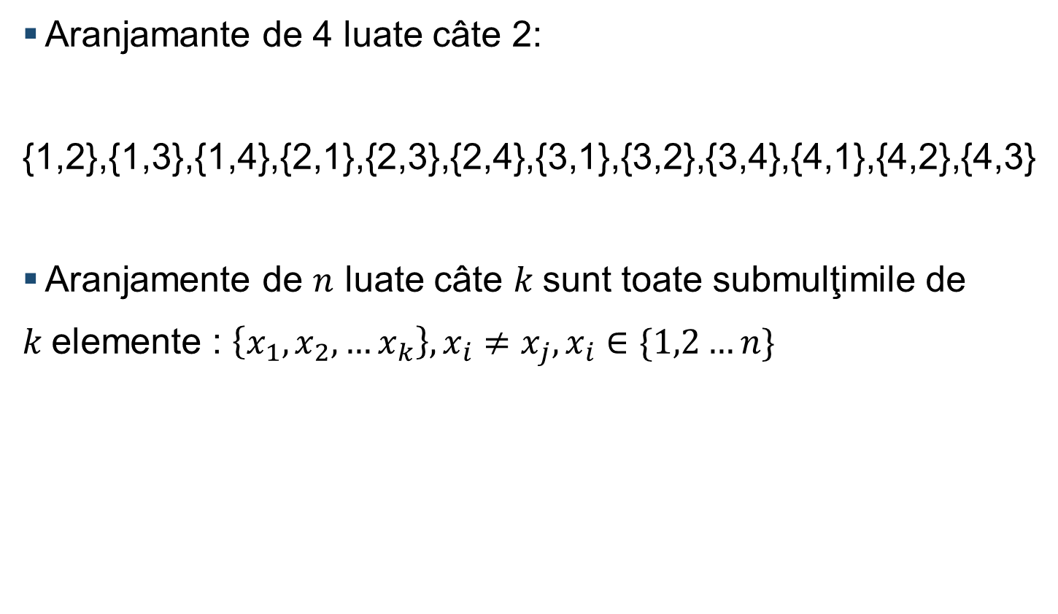
Problemă: generarea aranjamentelor
Aranjamante de 4 luate câte 2:
{1,2},{1,3},{1,4},{2,1},{2,3},{2,4},{3,1},{3,2},{3,4},{4,1},{4,2},{4,3}
Aranjamente de $n$ luate câte $k$sunt toate submulţimile de
$k$elemente : $\left\{x_{1},x_{2}, …x_{k}\right\},x_{i}≠x_{j},x_{i}∈\{1,2…n\}$

Slide 40
Problemă: generarea aranjamentelor
1
2
3
4
1 | 2
1 | 3
1 | 4
2 | 1
2 | 3
2 | 4
3 | 1
3 | 2
3 | 4
4 | 1
4 | 2
4 | 3

Slide 41
Backtracking algorithm
void backtracking(partialSolution PS) {
if (canReject(PS))
return;
if (isSolution(PS))
printSolution(PS);
PS = increaseStep(PS);
while (hasChoiceAtStep(PS)) {
PS = getNextChoiceAtStep(PS);
backtracking(PS);
}
}

Slide 42
Problemă: generarea aranjamentelor
#define N 4
#define k 2
//ARANGEMENTS
typedef struct partialSolution {
int originalVector[N] = { 0, 2, 4, 8 };
int arrangement[k] = { -1,-1 };
int step = -1;
int choice = -1;
}partialSolution;
void printSolution(partialSolution PS) {
for (int i = 0; i < k; i++)
printf("%3i", PS.arrangement[i]);
printf("\n");
}

Slide 43
Backtracking algorithm
void backtracking(partialSolution PS) {
if (canReject(PS))
return;
if (isSolution(PS))
printSolution(PS);
PS = increaseStep(PS);
while (hasChoiceAtStep(PS)) {
PS = getNextChoiceAtStep(PS);
backtracking(PS);
}
}

Slide 44
Problemă: generarea aranjamentelor
partialSolution increaseStep(partialSolution PS) {
PS.step++;
PS.choice = 0;
return PS;
}
int hasChoiceAtStep(partialSolution PS) {
return PS.step<k && PS.choice < N;
}
partialSolution getNextChoiceAtStep(partialSolution PS) {
PS.arrangement[PS.step] = PS.originalVector[PS.choice];
PS.choice++;
return PS;
}

Slide 45
Problemă: generarea aranjamentelor
int canReject(partialSolution PS) {
for (int i = 0; i < PS.step; i++) {
if (PS.arrangement[i] == PS.arrangement[PS.step])
return 1;
}
return 0;
}
int isSolution(partialSolution PS) {
return !canReject(PS) && PS.step == k-1;
}

Slide 46
Întrebări
Cum scoatem o singură soluție? (Nu ne interesează care)
Cum scoatem cea mai bună soluție după un criteriu?

Slide 47
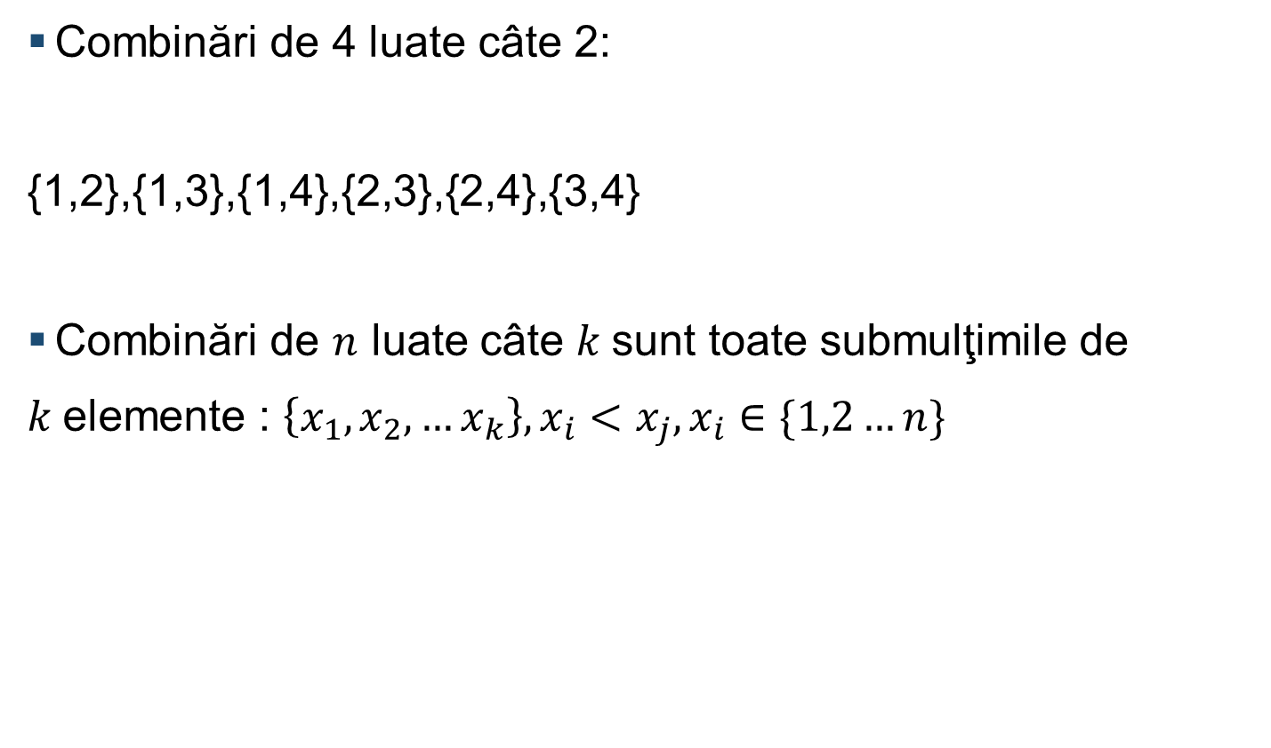
Problemă: generarea combinărilor
Combinări de 4 luate câte 2:
{1,2},{1,3},{1,4},{2,3},{2,4},{3,4}
Combinări de $n$ luate câte $k$sunt toate submulţimile de
$k$elemente : $\left\{x_{1},x_{2}, …x_{k}\right\},x_{i}<x_{j},x_{i}∈\{1,2…n\}$

Slide 48
Problemă: generarea combinărilor
1
2
3
4
1 | 2
1 | 3
1 | 4
2 | 1
2 | 3
2 | 4
3 | 1
3 | 2
3 | 4
4 | 1
4 | 2
4 | 3

Slide 49
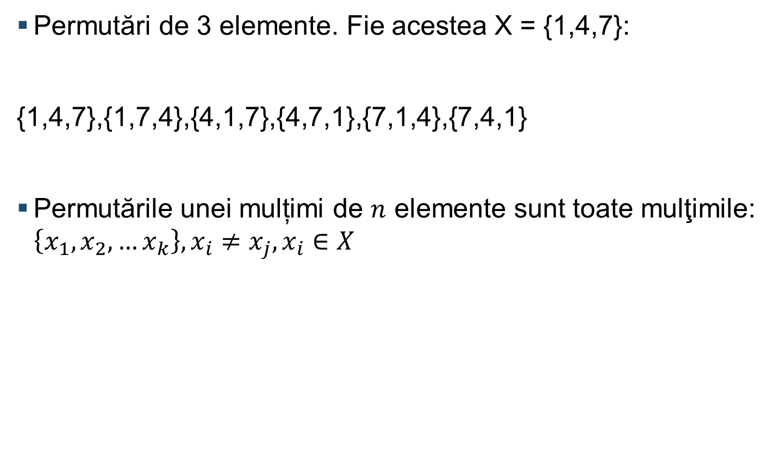
Problemă: generarea permutărilor
Permutări de 3 elemente. Fie acestea X = {1,4,7}:
{1,4,7},{1,7,4},{4,1,7},{4,7,1},{7,1,4},{7,4,1}
Permutările unei mulțimi de $n$ elemente sunt toate mulţimile: $\left\{x_{1},x_{2}, …x_{k}\right\},x_{i}≠x_{j},x_{i}∈X$

Slide 50
Problemă: generarea permutărilor
1
4
7
1 | 4
1 | 7
4 | 1
4 | 7
7 | 1
7 | 4
1 | 4 | 7
1 | 7 | 4
4 | 1 | 7
4 | 7 | 1
7 | 1 | 4
7 | 4 | 1

Slide 51
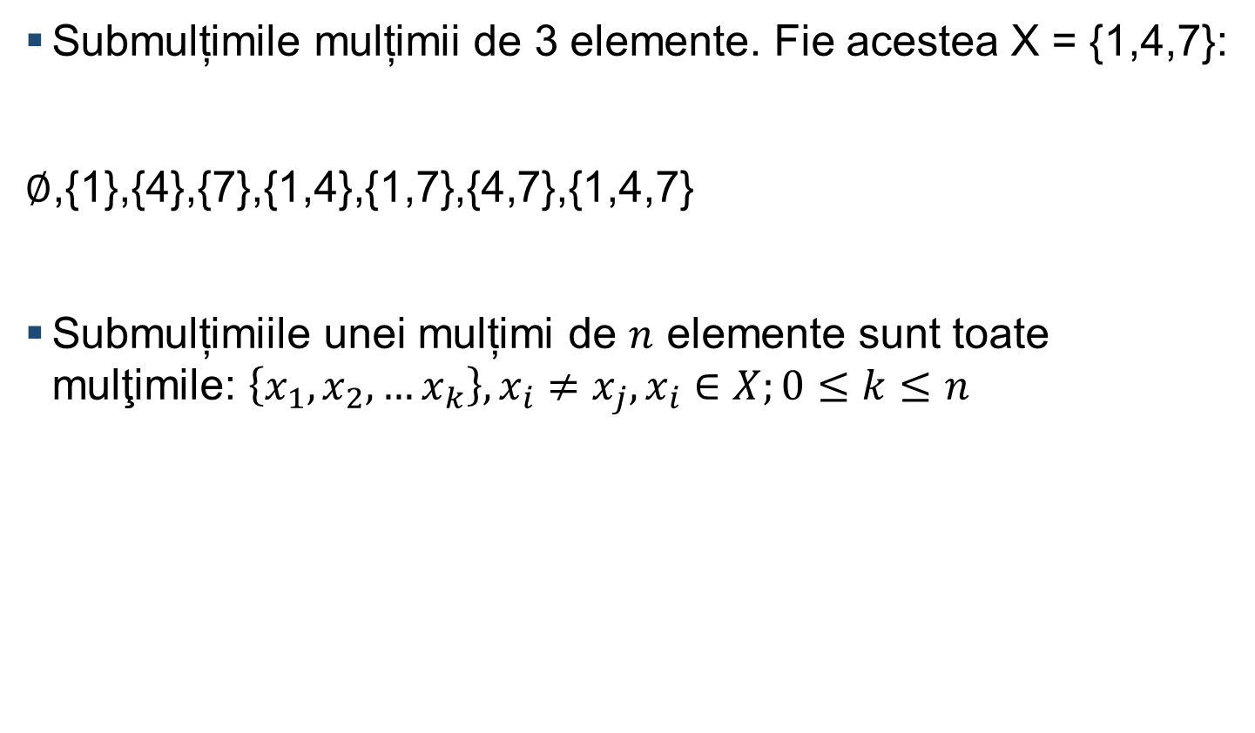
Problemă: generarea tuturor submulțimiilor
Submulțimile mulțimii de 3 elemente. Fie acestea X = {1,4,7}:
$∅$,{1},{4},{7},{1,4},{1,7},{4,7},{1,4,7}
Submulțimiile unei mulțimi de $n$ elemente sunt toate mulţimile: $\left\{x_{1},x_{2}, …x_{k}\right\},x_{i}≠x_{j},x_{i}∈X;0≤k≤n$

Slide 52
Problemă: generarea permutărilor
1
4
7
1 | 4
1 | 7
4 | 1
4 | 7
7 | 1
7 | 4
1 | 4 | 7
1 | 7 | 4
4 | 7 | 1

Slide 53
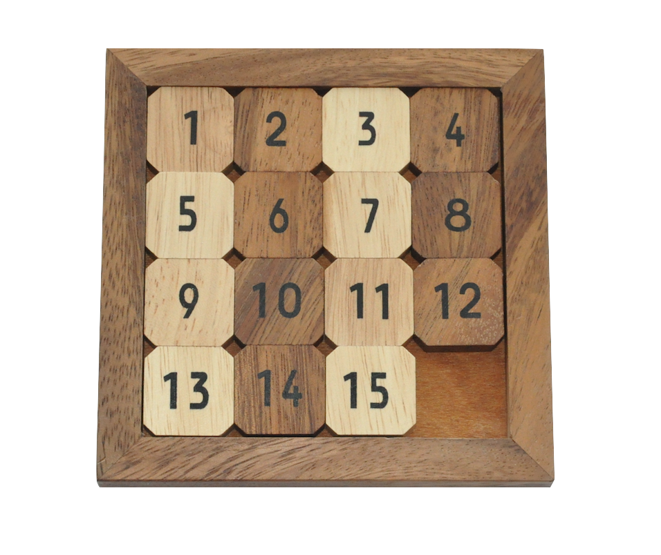
Problemă: 15 – sliding puzzle
http://lorecioni.github.io/fifteen-puzzle-game/
Notes:
Text de la Cezar Plesca:
Obiectiv : aducerea numerelor în ordine crescătoare
de sus în jos prin deplasări ale celulelor din
vecinătatea celulei libere!
Set de deplasări cunoscute :
stânga, dreapta, sus, jos.
Constrângeri :nerepetarea
aceleaşi configuraţii de joc!
⇨ problema de căutare în
spaţiul configuraţiilor!

Slide 54
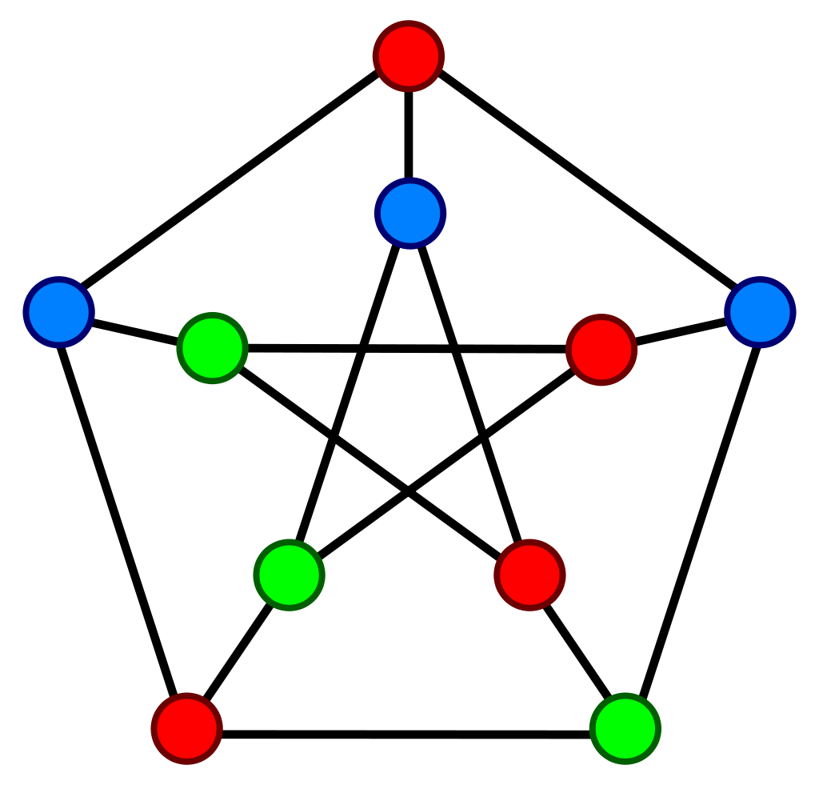
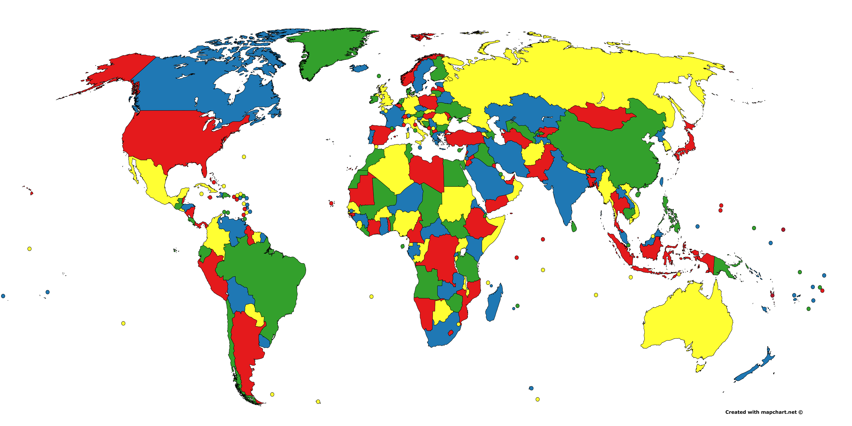
Problemă: Graph coloring
Două noduri adiacente trebuie să aibă culori diferite.
Notes:
https://en.wikipedia.org/wiki/Graph_coloring
https://zyxyvy.wordpress.com/2016/07/25/is-the-world-map-four-colorable/

Slide 55
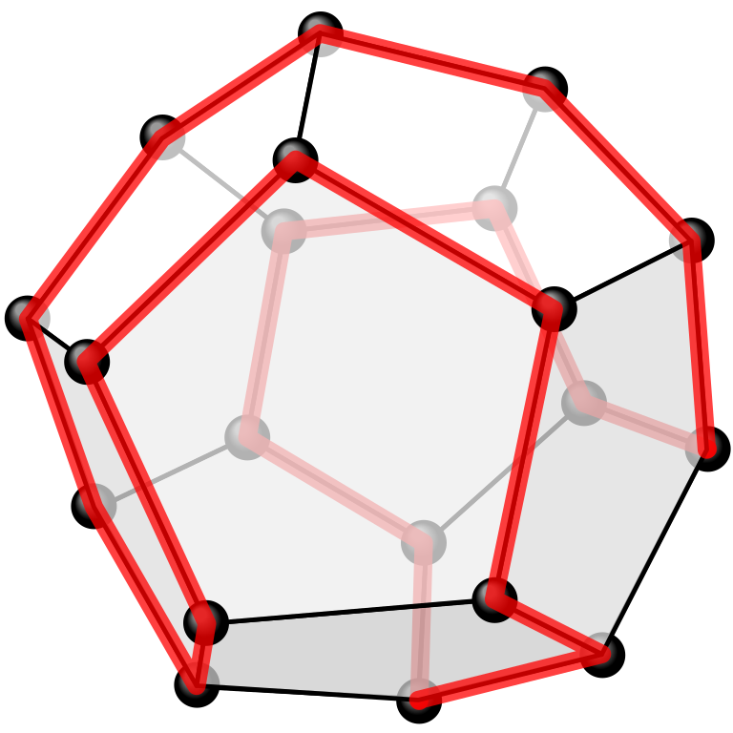
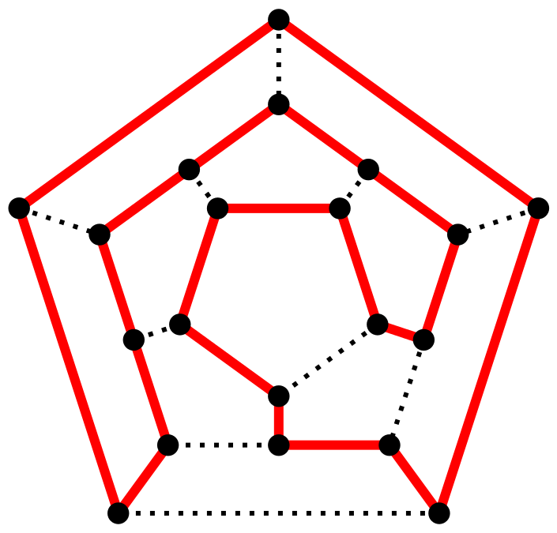
Problemă: Ciclu hamiltonian
Ciclu care trece prin fiecare nod exact o dată.
Notes:
https://en.wikipedia.org/wiki/Hamiltonian_path

Slide 56
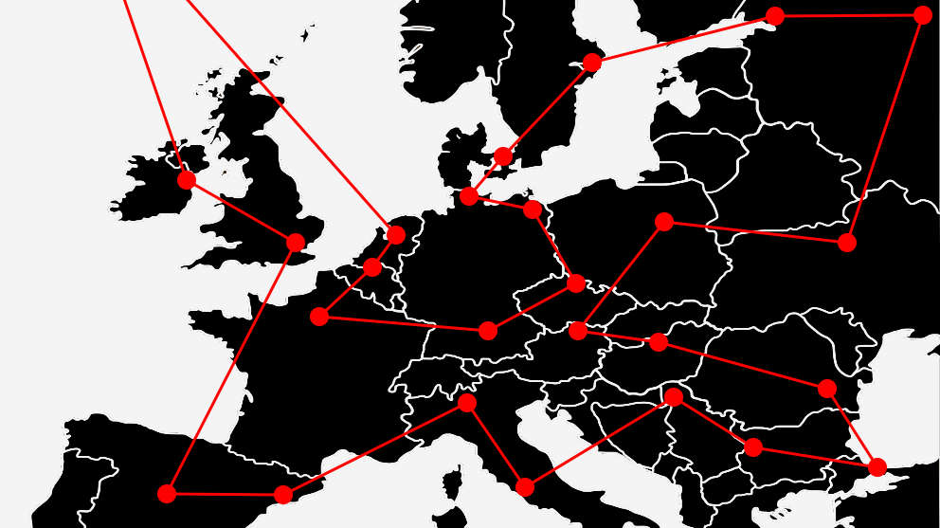
Problemă: comis voiajor (travelling salesman)
Cel mai scurt drum care trece prin toate orașele.
Notes:
https://miro.medium.com/max/1400/1*3Ct_bqpIsDVnMEJh6R29Hw.png

Slide 57
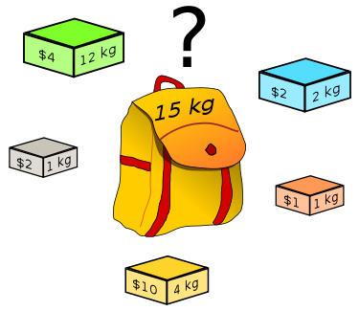
Problemă: Rucsacului (Kanpsack)
Ce obiecte aleg să fac cât mai valoros ghiozdanul?

Slide 58
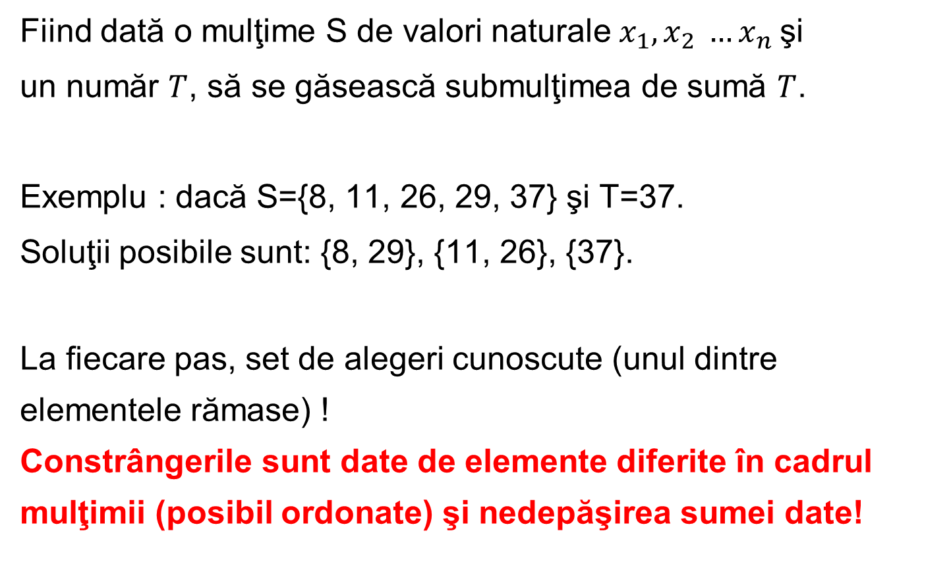
Problemă: subset de sume (subset sub)
Fiind dată o mulţime S de valori naturale $x_{1},x_{2} …x_{n}$şi
un număr $T$, să se găsească submulţimea de sumă $T$.
Exemplu : dacă S={8, 11, 26, 29, 37} şi T=37.
Soluţii posibile sunt: {8, 29}, {11, 26}, {37}.
La fiecare pas, set de alegeri cunoscute (unul dintre
elementele rămase) !
Constrângerile sunt date de elemente diferite în cadrul
mulţimii (posibil ordonate) şi nedepăşirea sumei date!

Slide 59

Complexitate backtracking?
alegeri pe nivel 0 *
alegeri pe nivel 1 *
alegeri pe nivel 2 *
...
În general:
$0\left(N^{N}\right) sau O\left(N!\right)$

Slide 60
Backtracking – discuție finală
Nu putem folosi dacă pe un nivel avem extrem de multe sau o infinitate de alegeri disponibile.
Gen: care două numere adunate dau 15?
Este extraordinar de lent, în general dacă avem altă opțiune e bine să alegem pe aceea.
Gândiți-vă cât ar dura o sortare cu backtracking?
Aproape orice problemă poate fi abordată prin backtracking. Avantajul este că o astfel de implementare este ușor de scris și poate fi folosită pentru a genera soluții complexe corecte cu care putem să verificăm corectitudinea unui algoritm mai eficient.

